Slide 1
Vems påstående stämmer?
Vilken är förändringsfaktorn vid en ökning på 100 % av antalet åskådare på en fotbollsmatch jämfört med matchen innan?
Är det något av påståendena som stämmer?
Men om förändringsfaktorn är 2 så ökar det väl med 200 %?
Jag tror att förändringsfaktorn är 1.
Det beror väl på hur många som såg matchen innan.
D
A
Eftersom det är dubbelt så många så är väl förändringsfaktorn 2.
B
C

Slide 2
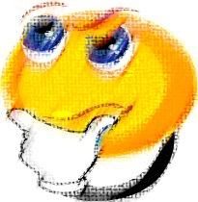
Vems metod är korrekt?
Priset på ett mobilfodral sänks med 300 kr till 650 kr. Med hur många procent sänks priset?
– Vem har löst uppgiften korrekt?
– Vilka fel har de andra gjort?

Slide 3
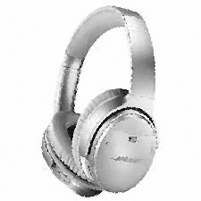
Fyrfältsproblem – moms
Ed köper ett par hörlurar för 800 kr inklusive 25 % moms.
Vad skulle hörlurarna ha kostat utan moms?

Slide 4
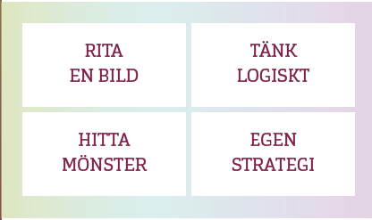
Lösningsförslag
Utan moms | Moms | Med moms
En bild med 4 rutor motsvarar priset utan moms.
1 ruta är momsen.
600
150
750
För lite
700
175
875
För mycket
Pris utan moms
650
162,50
812,50
För mycket
640
160
800
Stämmer
800
800 kr
1 ruta =
=
5
160 kr
Hörlurarna kostar 640 kr utan moms.
Hörlurarna kostar 640 kr utan moms.
4 rutor =
160
∙
4
=
640 kr
Antag att priset utan moms är x kr.
Den fjärde strategin kan vara Tänk logiskt.
Då är momsen 0,25x kr.
Om man tar priset utan moms 100 % och lägger till 25 % så får man priset med moms vilket motsvarar 125 % av priset utan moms.
x + 0,25x = 800
125 % av priset utan moms är 800 kr.
1,25x = 800
Hörlurarna kostar 640 kr utan moms.
1 % av priset utan moms är 800 kr/125 = 6,40 kr.
1,25x
=
800
1,25
1,25
100 % av priset utan moms är 6,40 · 100 kr = 640 kr.
x =
640
Hörlurarna kostar 640 kr utan moms.

Slide 5
Räkna och häpna – Ränta på ränta
Antag att någon skulle ha kunnat sätta in 1 öre (0,01 kr) på ett konto vid Kristi födelse (år 0).
Vi antar vidare att räntesatsen varit 1 % och att man varken satt in eller tagit ut några pengar fram till idag.
Hur mycket pengar skulle i så fall finnas på kontot nu?

Slide 6
Lösningsförslag
Eftersom räntesatsen är 1 % så är förändringsfaktorn 1,01.
Det betyder att kapitalet växer så här:
Tid
Kapital
1 år
0,01 · 1,01 kr
2 år
0,01 · 1,01² kr
3 år
0,01 · 1,01³ kr
n år
0,01 · 1,01^{n} kr
År 2020 skulle beloppet ha vuxit till:
0,01 · 1,01²⁰²⁰ kr ≈
5,4 miljoner kr

Slide 7
Resonerna och utveckla – På gymet
Jessica går på ett gym där hon kan välja mellan fyra olika alternativ att betala för sin träning.
De fyra kostnadsalternativen kan visas med grafer på följande sätt:
1
Beskriv de olika alternativen med ord.
4
Teckna en funktion för hur kostnaden (y) beror av antalet besök (x) i alternativen B och C. Förklara hur du tänker.
2
Beräkna kostnaden vid 10 ggr, 20 ggr, 30 ggr, 40 ggr, 50 ggr och 60 ggr.
Vilket av de fyra alternativen är bäst?
5
Kostnaden i alternativ D kan tecknas med två funktioner. Vilka är dessa?
Förklara hur du tänker.
3
Räkna ut hur stor kostnaden blir för de olika alternativen om Jessica besöker gymmet 100 ggr.

Slide 8
Lösningar
1.
A: Det kostar 1 600 kr oavsett antalet gånger man besöker gymmet.
B: Det kostar 40 kr per gång.
C: Man betalar en fast kostnad på 400 kr och därefter 20 kr per gång.
D: De första 20 gångerna kostar det 50 kr per gång.
Därefter kostar det 10 kr per gång.
2.
10 ggr – B bäst (400 kr)
40 ggr – C och D bäst (1 200 kr)
20 ggr – B och C bäst (800 kr)
50 ggr – D bäst (1 300 kr)
30 ggr – C bäst (1 000 kr)
60 ggr – D bäst (1 400 kr)
3.
A: 1 600 kr.
B: 4 000 kr
C: 2 400 kr
D: 1 800 kr
4.
B: y = 40x
5.
y = 50x för 0 – 20 besök
C: y = 20x + 400
y = 400 + 20x
y = 10(x – 20) + 1 000
för fler än 20 besök

Slide 9
Värdera och redovisa – Vatten
Ungefär 70 % av jordens yta är täckt av vatten. Allt liv på jorden är beroende av vatten.
I de stora världshaven är salthalten 3,5 %, medan det i Östersjön bara är ungefär 0,5 % salt i vattnet.
Hur många procent lägre salthalt har Östersjön än de stora haven? Avrunda till hela procent.

Slide 10
Hur många procent lägre salthalt har Östersjön än de stora haven?
Avrunda till hela procent.
– Vilken lösning är bäst?
– Vilka brister ser du i de andra lösningarna?

